Slide 1
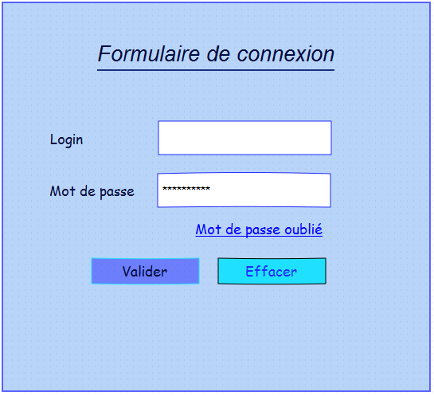
Login

Slide 2
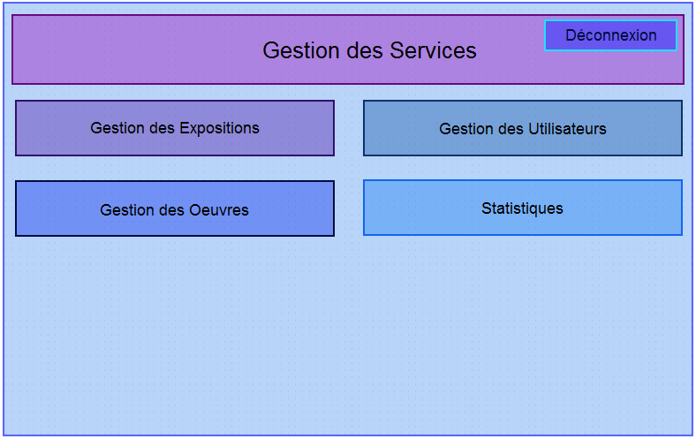
Menu Administrateur

Slide 3
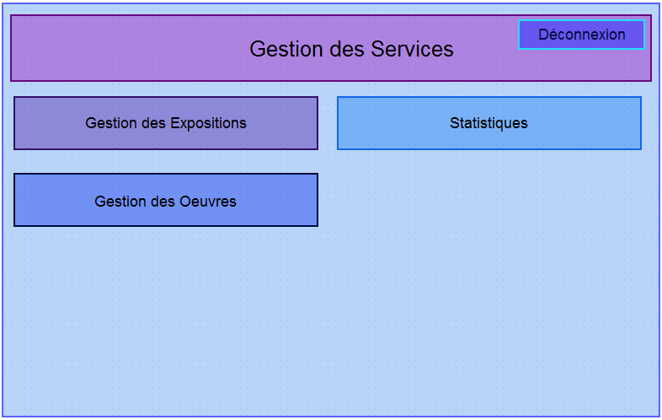
Menu Utilisateur

Slide 4
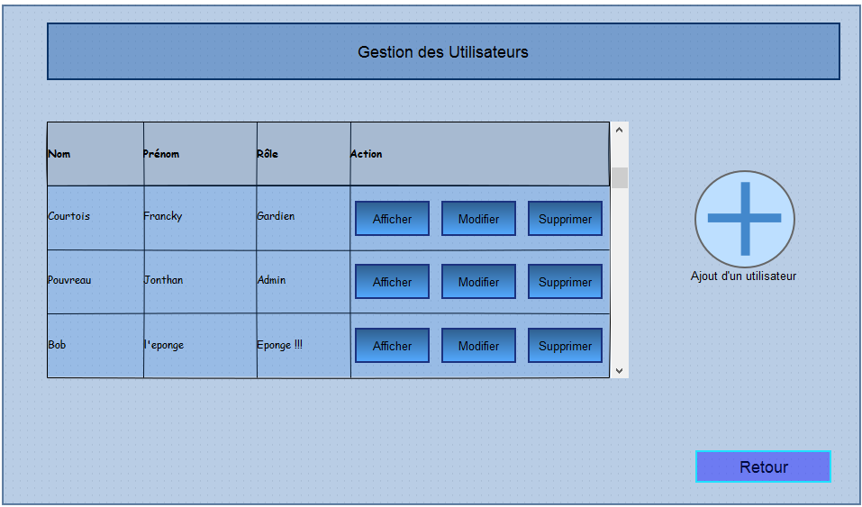
Gestion des Utilisateurs

Slide 5
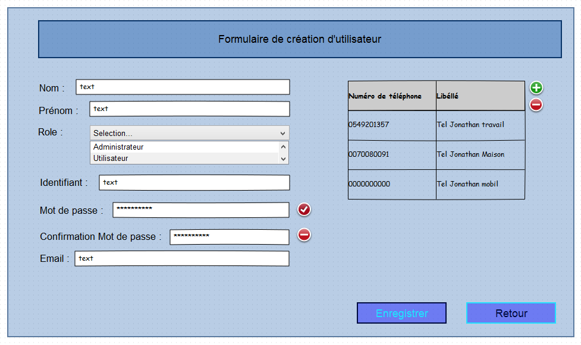
Formulaire Utilisateur

Slide 6
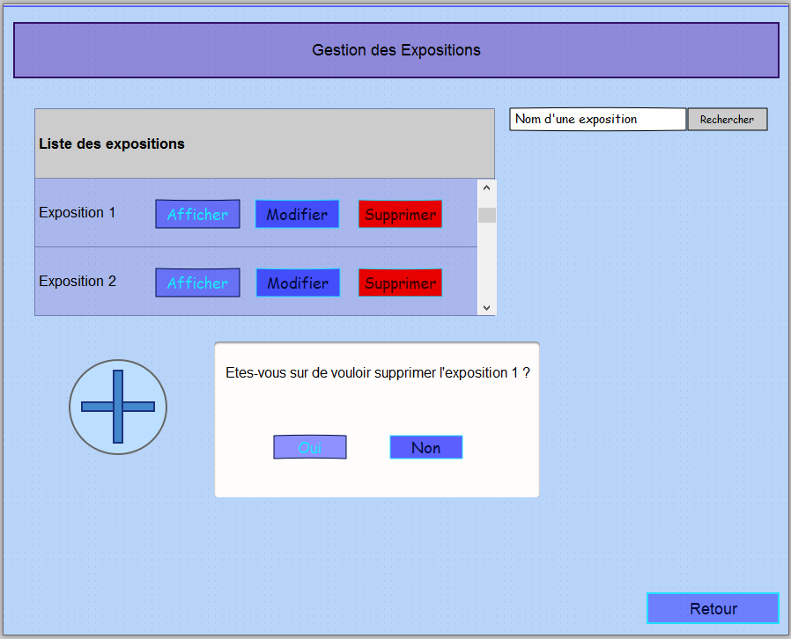
Gestion des Expositions

Slide 7
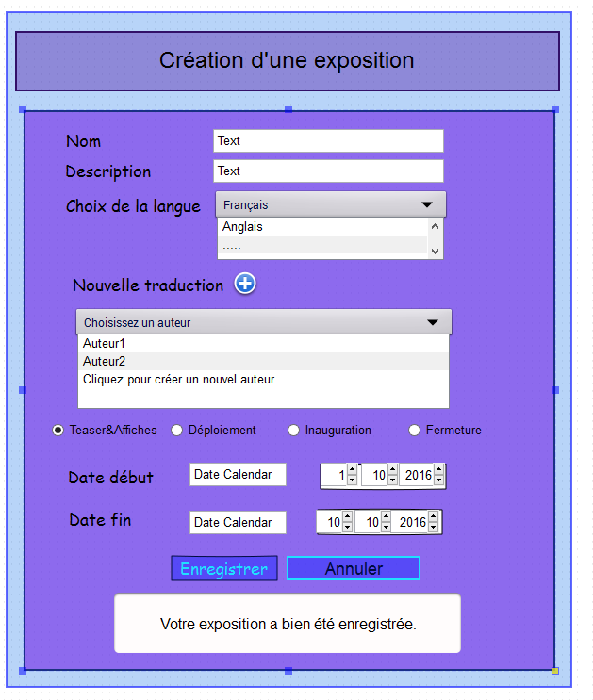
Formulaire Exposition

Slide 8
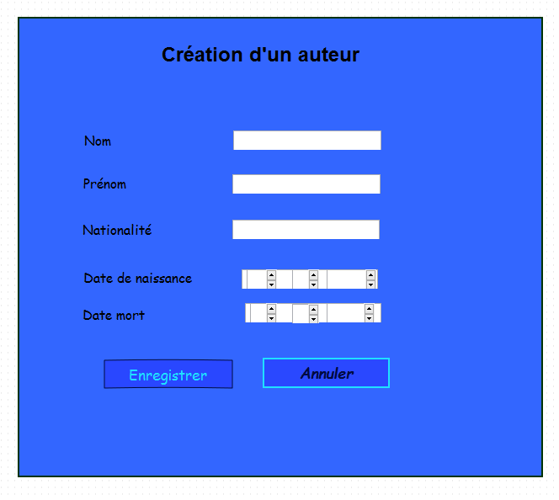
Création d’un nouvel auteur

Slide 9
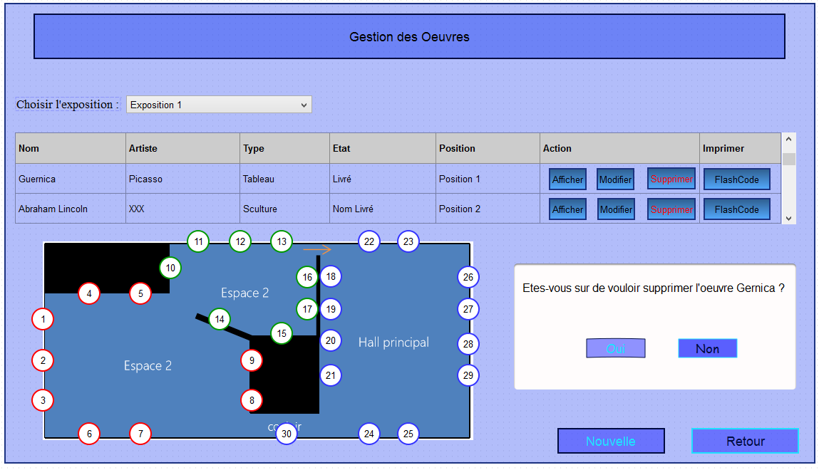
Gestion des Œuvres

Slide 10
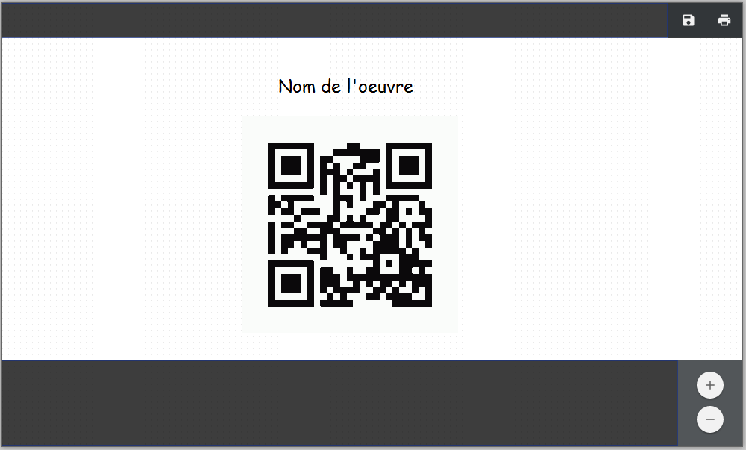
Impression du FlashCode

Slide 11
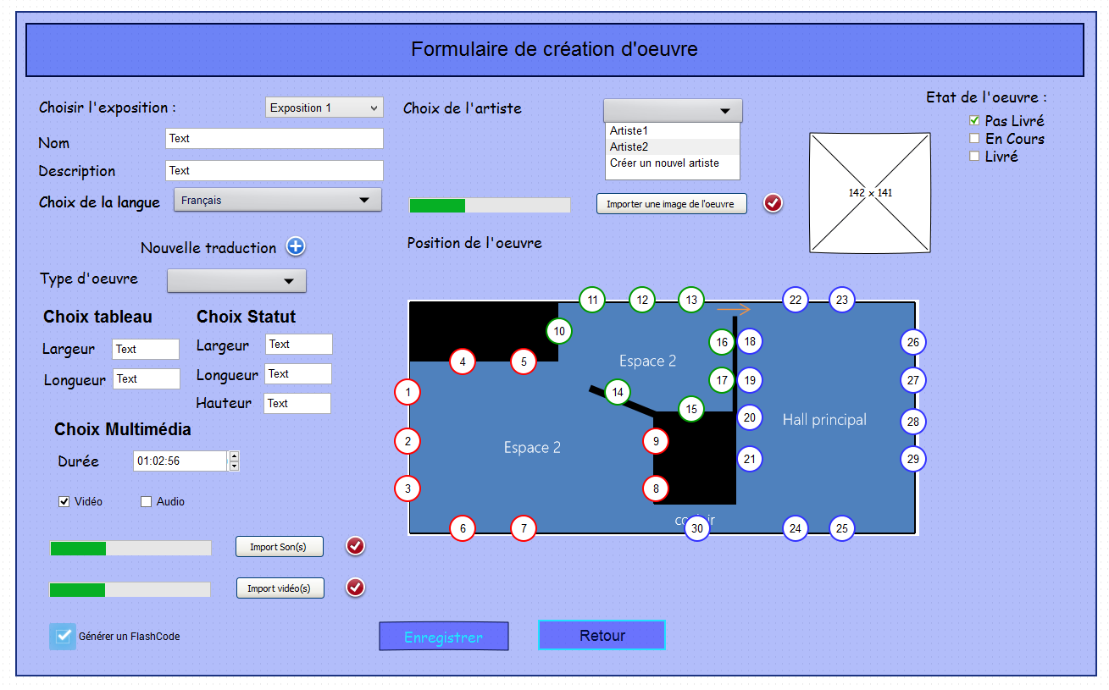
Formulaire Œuvre

Slide 12
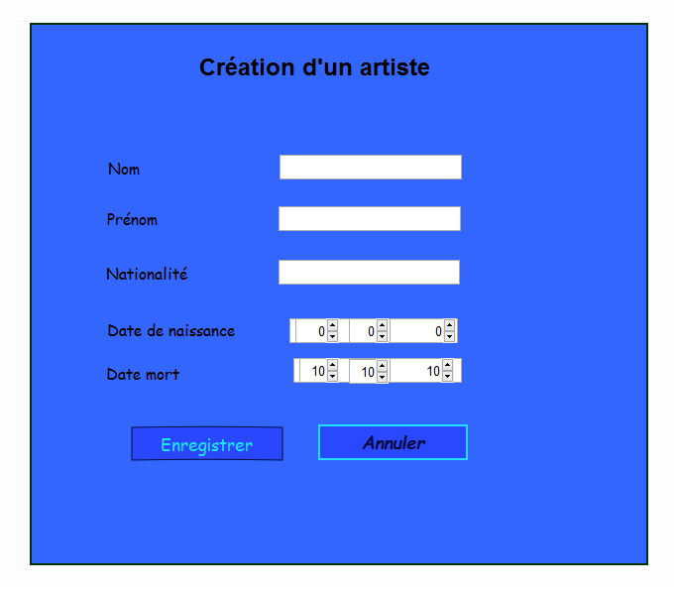
Création d’un nouvel artiste

Slide 13
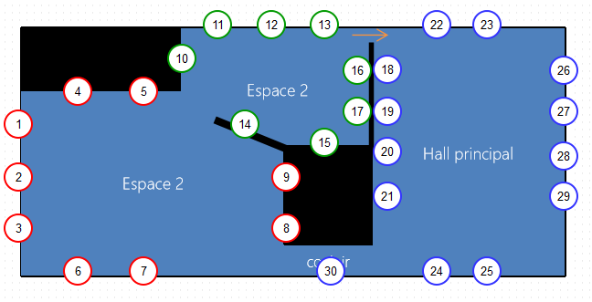
Position dans la Salle

Slide 14
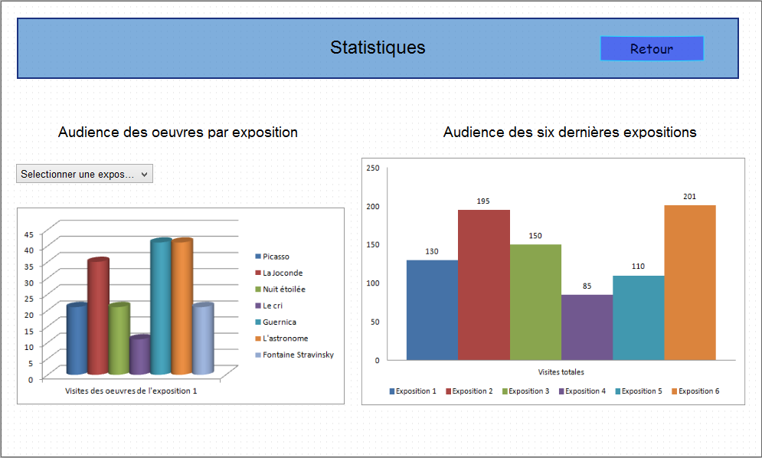
Statistiques

